Slide 1

有容云产品化 Kubernetes 容器云平台实践
-- 邓绍军（有容云高级软件工程师）
深圳市云舒网络技术有限公司
Notes:
UFleet 从去年9月开始预研，年底立项，到今天，已经发布了试用版本

Slide 2
01
Kubernetes介绍
02
Kubernetes网络
03
Kubernetes存储
04
平台安全
05
容器与应用监控

Slide 3
1
Kubernetes介绍

Slide 4
kubernetes起源
来源：Google Borg
用于资源管理
平均cell大小有10k个节点
cell内设备可以是异构的
cell组成cluster
cluster组成site
用于任务调度
以job为核心
高利用率
高可用性
隐藏资源管理和故障处理细节

Slide 5
kubernetes
是什么: 开源容器集群管理系统
开源 | 社区推动,Google,Redhat,CoreOS,Microsoft, VMWare
容器 | 以容器为中心,提供对应用容器的部署,规模控制,操作
集群 | 跨主机,多主机所组成的集群
不是什么: 传统的,完整的PAAS平台
不限制支持的应用类型,应用在容器中可运行即可
无内嵌中间件、框架、数据库、集群存储
无一键部署的应用商店
不负责CI流程
允许用户自选监控、日志、告警方案进行集成
不负责主机设备的配置、维护、管理

Slide 6
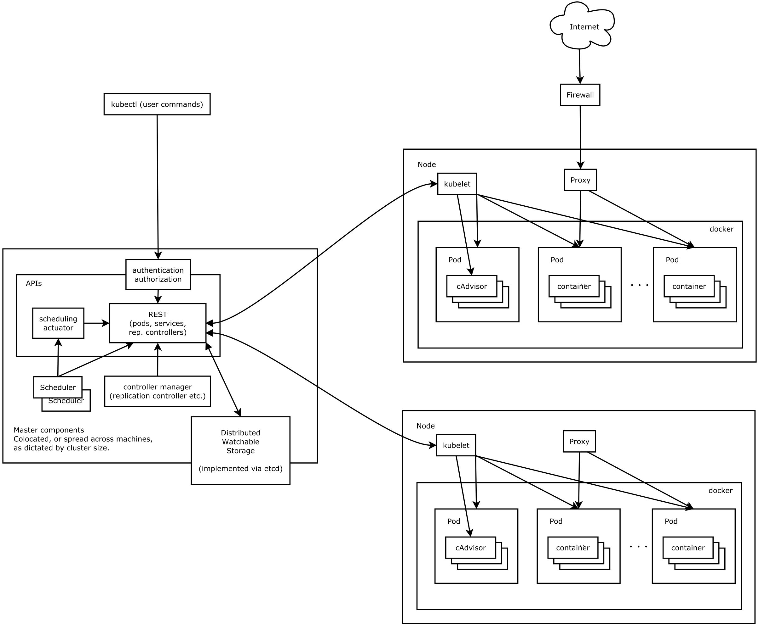
kubernetes架构

Slide 7
架构说明
etcd | KV store
api server | 提供kubernetes api，以RESTFul接口方式提供给外部和内部组件调用， 封装操作对象，并将操作对象持久化到etcd中。
scheduler | 集群的调度器，负责pod在集群节点中的调度分配。
controller-manager | 负责各种集群控制器的执行。
kubelet | 管理某节点上的pod的生命周期，同时汇报node的相关信息
kube-proxy | 提供网络代理和负载均衡，对应service，并根据service创建代理。

Slide 8
主要概念

Slide 9
主要概念

Slide 10
主要概念

Slide 11
2
Kubernetes网络

Slide 12
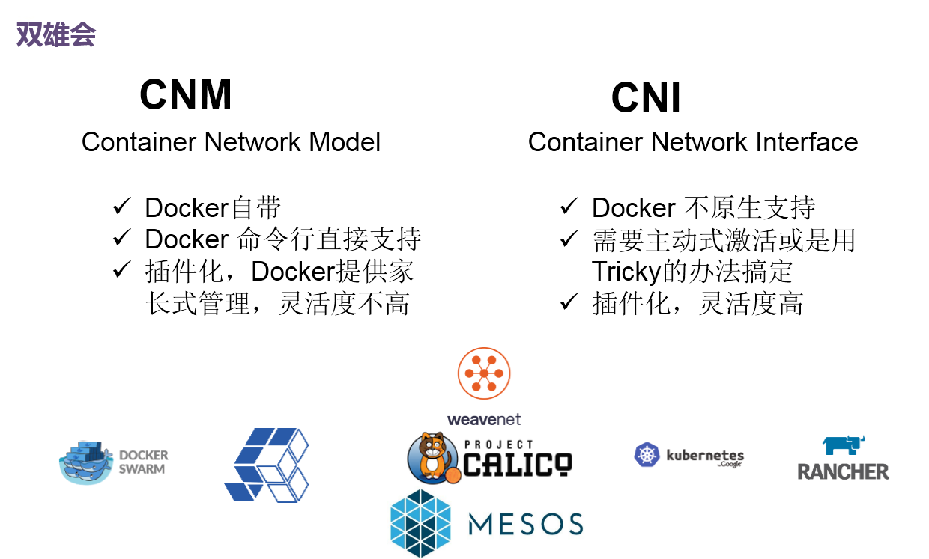
Kubernetes网络
容器网络发展到现在，已经是双雄会的格局。双雄会其实指的就是Docker的CNM和Google、CoreOS、Kuberenetes主导的CNI。首先明确一点，CNM和CNI并不是网络实现，他们是网络规范和网络体系，从研发的角度他们就是一堆接口，你底层是用Flannel也好、用Calico也好，他们并不关心，CNM和CNI关心的是网络管理的问题。

Slide 13
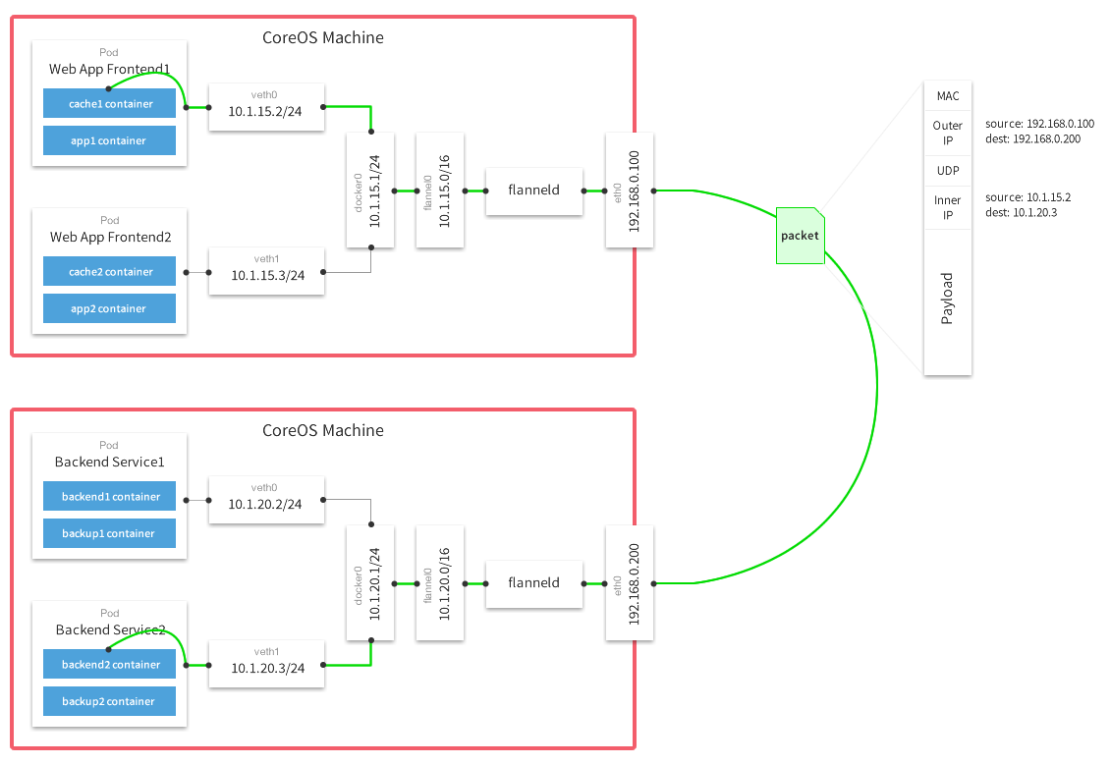
Kubernetes网络-Flannel
Flannel原理：
数据从源容器中发出后，经由所在主机的docker0虚拟网卡转发到flannel0虚拟网卡，这是个P2P的虚拟网卡，flanneld服务监听在网卡的另外一端（Flannel通过Etcd服务维护了一张节点间的路由表）；
源主机的flanneld服务将原本的数据内容UDP封装后根据自己的路由表投递给目的节点的flanneld服务，数据到达以后被解包，然后直接进入目的节点的flannel0虚拟网卡，然后被转发到目的主机的docker0虚拟网卡；
最后就像本机容器通信一下的有docker0路由到达目标容器，这样整个数据包的传递就完成了。

Slide 14
Kubernetes网络-Flannel
Flannel技术特点：
每台主机一个CIDR，三层互通
主机间有多种封包方式， udp、vxlan、host-gw、aws-vpc、gce和alloc等
容器间IP联通但对外服务需要映射到主机IP和端口
设计主机CIDR不够灵活，造成大量的IP浪费

Slide 15
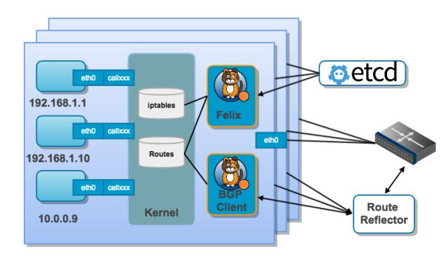
Kubernetes网络-Calico
Calico架构图
Felix，Calico Agent，跑在每台需要运行Workload的节点上，主要负责配置路由及ACLs等信息来确保Endpoint的连通状态；
etcd，分布式键值存储，主要负责网络元数据一致性，确保Calico网络状态的准确性；
BGP Client（BIRD）, 主要负责把Felix写入Kernel的路由信息分发到当前Calico网络，确保Workload间的通信的有效性；
BGP Route Reflector（BIRD），大规模部署时使用，摒弃所有节点互联的 mesh 模式，通过一个或者多个BGP Route Reflector来完成集中式的路由分发。

Slide 16
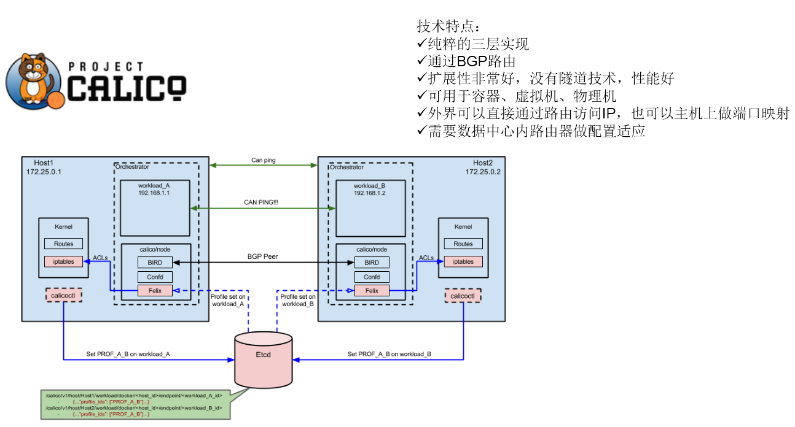
Kubernetes网络-Calico

Slide 17
3
Kubernetes存储

Slide 18
Kubernetes存储定义
Kubernetes对存储抽象了两种存储卷：Volume，Persistent Volume
Volume： 与Pod之间是静态绑定
与Docker的存储卷类似，使用的是Pod所在Kubernetes节点的本地目录，分为两种：
1. emptyDir：一个匿名的空目录，在创建Pod时创建，删除Pod时删除。
2. hostPath：在Pod之外独立存在，由用户指定宿主机上的文件或目录。
3. 跨节点卷： 独立于Kubernetes节点存在，可在多个节点上访问使用。
Notes:
单节点Volume
单节点Volume是最简单的普通Volume，它和Docker的存储卷类似，使用的是Pod所在K8S节点的本地目录。具体有两种，一种是 emptyDir，是一个匿名的空目录，由Kubernetes在创建Pod时创建，删除Pod时删除。另外一种是 hostPath，与emptyDir的区别是，它在Pod之外独立存在，由用户指定路径名。这类和节点绑定的存储卷在Pod迁移到其它节点后数据就会丢失，所以只能用于存储临时数据或用于在同一个Pod里的容器之间共享数据。
跨节点存储卷
这种存储卷不和某个具体的K8S节点绑定，而是独立于K8S节点存在的，整个存储集群和K8S集群是两个集群，相互独立。
跨节点的存储卷在Kubernetes上用的比较多，如果已有的存储不能满足要求，还可以开发自己的Volume插件，只需要实现Volume.go 里定义的接口。如果你是一个存储厂商，想要自己的存储支持Kubernetes 上运行的容器，就可以去开发一个自己的Volume插件。普通volume目前支持的各种存储插件及情况如下：

Slide 19
Kubernetes存储定义
Kubernetes对存储提供三个层次上的定义：Volume，Persistent Volume 和动态存储供应(dynamic provisioning)。
Persistent Volume(PV)：与Pod之间动态绑定
PV是kubernetes的资源对象，可以单独创建PV，借助Persistent Volume Claim(PVC)与Pod实现动态绑定，PV先创建分类，PVC请求已创建的某个类（StorageClass）的资源。
Access Modes（访问模式）
ReadWriteOnce：该卷能够以读写模式被加载到一个节点上。
ReadOnlyMany：该卷能够以只读模式加载到多个节点上。
ReadWriteMany：该卷能够以读写模式被多个节点同时加载。
Notes:
http://blog.csdn.net/liukuan73/article/details/60089305
存储管理跟计算管理是两个不同的问题。PersistentVolume 子系统，对存储的供应和使用做了抽象，以 API 形式提供给管理员和用户使用。要完成这一任务，我们引入了两个新的 API 资源：PersistentVolume（持久卷） 和 PersistentVolumeClaim（持久卷申请）。
PersistentVolume（PV）是集群之中的一块网络存储。跟 Node 一样，也是集群的资源。PV 跟 Volume (卷) 类似，不过会有独立于 Pod 的生命周期。这一 API 对象包含了存储的实现细节，例如 NFS、iSCSI 或者其他的云提供商的存储系统。
PersistentVolumeClaim (PVC) 是用户的一个请求。他跟 Pod 类似。Pod 消费 Node 的资源，PVCs 消费 PV 的资源。Pod 能够申请特定的资源（CPU 和 内存）；Claim 能够请求特定的尺寸和访问模式（例如可以加载一个读写，以及多个只读实例）

Slide 20
Kubernetes存储定义
Kubernetes对存储提供三个层次上的定义：Volume，Persistent Volume 和动态存储供应(dynamic provisioning)。
Dynamic provisioning：动态存储供应
动态卷供给是一个 Kubernetes 独有的功能，这一功能允许按需创建存储卷。动态方式是通过StorageClass来完成的。
PV 和 PVC 的生命周期
Binding
Releasing
Provisioning
Using
Reclaiming
Notes:
PV 和 PVC 的生命周期
PV 是集群的资源。PVC 是对这一资源的请求，也是对资源的所有权的检验。PV 和 PVC 之间的互动遵循如下的生命周期。
供应
集群管理员会创建一系列的 PV。这些 PV 包含了为集群用户提供的真实存储资源。他们可利用 Kubernetes API 来消费。
绑定
用户创建一个包含了容量和访问模式的持久卷申请。Master 会监听 PVC 的产生，并尝试根据请求内容查找匹配的 PV，并把 PV 和 PVC 进行绑定。用户能够获取满足需要的资源，并且在使用过程中可能超出请求数量。
如果找不到合适的卷，这一申请就会持续处于非绑定状态，一直到出现合适的 PV。例如一个集群准备了很多的 50G 大小的持久卷，（虽然总量足够）也是无法响应 100G 的申请的，除非把 100G 的 PV 加入集群。
使用
Pod 把申请作为卷来使用。集群会通过 PVC 查找绑定的 PV，并 Mount 给 Pod。对于支持多种访问方式的卷，用户在使用 PVC 作为卷的时候，可以指定需要的访问方式。
一旦用户拥有了一个已经绑定的 PVC，被绑定的 PV 就归该用户所有了。用户的 Pods 能够通过在 Pod 的卷中包含的 PVC 来访问他们占有的 PV。
释放
当用户完成对卷的使用时，就可以利用 API 删除 PVC 对象了，而且他还可以重新申请。删除 PVC 后，对应的卷被视为 “被释放”，但是这时还不能给其他的 PVC 使用。之前的 PVC 数据还保存在卷中，要根据策略来进行后续处理。
回收
PV 的回收策略向集群阐述了在 PVC 释放卷的时候，应如何进行后续工作。目前可以采用三种策略：保留，回收或者删除。保留策略允许重新申请这一资源。在持久卷能够支持的情况下，删除策略会同时删除持久卷以及 AWS EBS/GCE PD 或者 Cinder 卷中的存储内容。如果插件能够支持，回收策略会执行基础的擦除操作（rm -rf /thevolume/*），这一卷就能被重新申请了。

Slide 21
4
平台安全

Slide 22
集群安全机制——Authentication认证
Kubernetes 中的所有资源访问和变更都是通过kube-apiserver提供的REST API实现的，所以集群安全的关键是如何识别并认证客户端身份（Authentication）和访问权限的授权（Authorization）
Kubernetes提供了以下三种客户端认证方式
HTTPS证书认证：基于CA证书签名的双向数字证书认证方式。
HTTP Token认证：通过一个Token来识别用户。
HTTP Base认证：用户名+密码的方式认证。

Slide 23
集群安全机制——Authorization授权
API Server 授权支持以下几种：
AlwaysDeny 拒绝所有请求，一般用于测试。
AlwaysAllow 表示接受所有的请求。
ABAC 基于属性的访问控制。
当授权模式为ABAC是需要在kube-apiserver启动命令行中加入--authorization-policy-file=FILE
示例：alice拥有所有的操作权限
{
"apiVersion": "abac.authorization.kubernetes.io/v1beta1",
"kind": "Policy",
"spec": {
"user": "alice",
"namespace": "*",
"resource": "*",
"apiGroup": "*"
}
}

Slide 24
集群安全机制——Admission Control准入控制
当一个请求通过了认证和鉴权之后还需要通过Admission Control才能访问到API Server。
常用的配置项
控制器 | 说明
AlwaysAdmit | 允许所有请求
AlwaysPullImages | 在每个新的Pod都会去下载镜像，类容器中配置了imagePullPolicy=Always。
DenyExecOnPrivileged | 拦截所有在privileged container执行命令的请求。
Service Account | 实现了serviceAccount自动化。如果你需要使用Service Account则需要开启。
SecurityContextDeny | 使用了该插件Pod中定义的securityContext（定义了容器在操作系统中的安全设定如：uid,gid,capabilities、SELinux）全部选项将失效。
ResourceQuota | 用于配额管理使用，作用于Namasapce上，它会观察所有的请求，确保不会超额，建议配置在参数列表的最后
LimitRanger | 用于配额管理，作用于Pod与Container上。确保配额不会超标。
NamespaceLifecycle | 如果尝试在一个不存在的namasapce上创建对象，请求会被拒绝。当删除一个Namespace时，会删除Namesapce中所有的资源对象

Slide 25
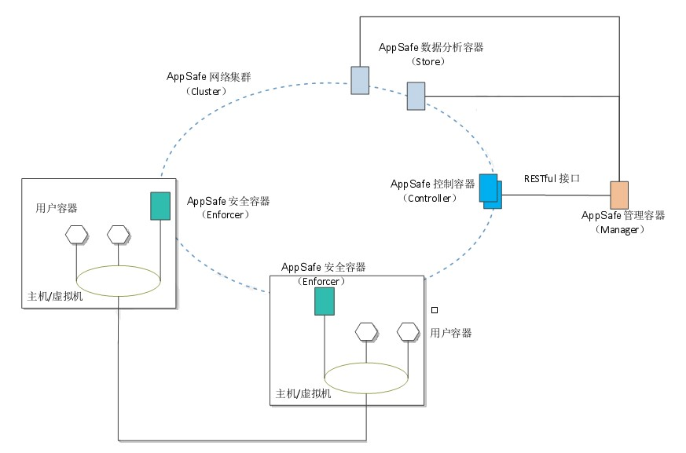
应用安全机制——AppSafe架构

Slide 26

应用安全机制——AppSafe工作流程
AppSoar，Swarm，
Kubernetes, Mesos…
UCP, GKE, AWS ECS…
主机（VM/物理机），容器，应用、CPU，内存，网络流量，镜像扫描
Syslog, REST API,
Splunk plug-in…
针对安全策略实时监控应用状况
针对违反规则的网络会话或漏洞/攻击进行阻止/修复，保护整个容器安全

Slide 27
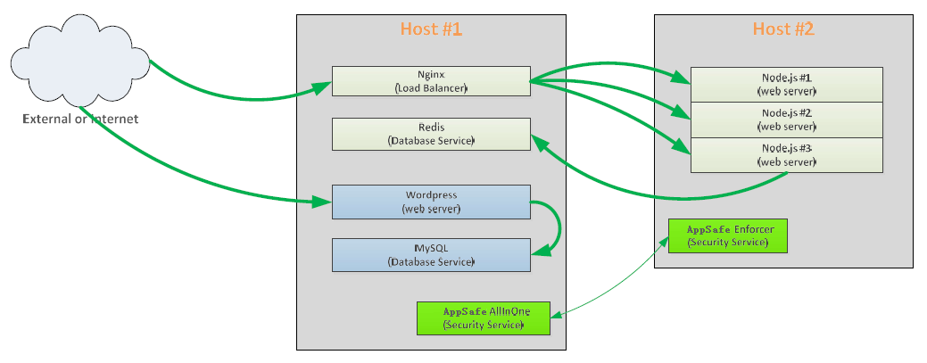
应用安全机制——AppSafe解决方案
1、Node.js应用（3个Node.js Web服务、1个Nginx代代理服务、一个数据库服务
2、Wordpress应用（1个Wordpress服务、一个数据库服务）
3、自动分组：发现 — 监视 — 防护

Slide 28
5
容器与应用监控

Slide 29
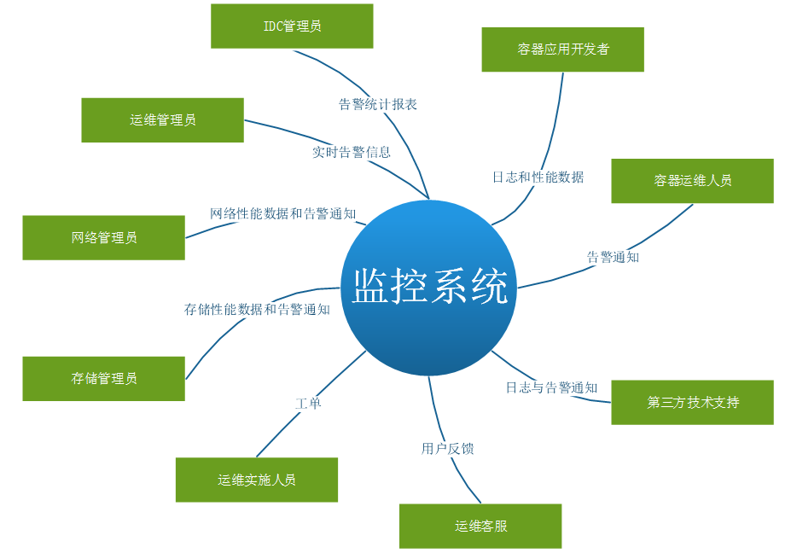
监控系统——介绍

Slide 30
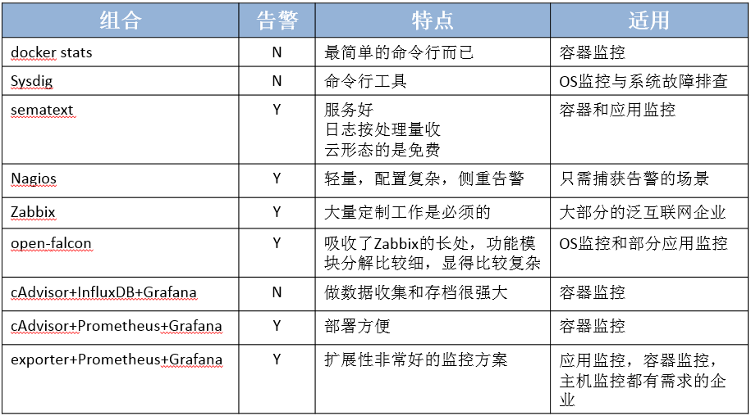
监控系统——方案

Slide 31
监控系统——Prometheus介绍
Prometheus是一个开源的系统监控和报警工具
特点：
多维数据模型（时序列数据由metric名和一组key/value组成）
在多维度上灵活的查询语言(PromQl)
不依赖分布式存储，单主节点工作
通过基于HTTP的pull方式采集时序数据
可以通过push gateway进行时序列数据推送(pushing)
可以通过服务发现或者静态配置去获取要采集的目标服务器
多种可视化图表及仪表盘支持

Slide 32
监控系统——Prometheus组件
Prometheus server
主要负责数据采集和存储，提供PromQL查询语言的支持
客户端sdk 官方提供的客户端类库
go、java、scala、python、ruby，其他还有很多第三方开发的类库，支持nodejs、php、erlang等
Push Gateway
支持临时性Job主动推送指标的中间网关
PromDash
使用rails开发的dashboard，用于可视化指标数据
exporters
支持其他数据源的指标导入到Prometheus，支持数据库、硬件、消息中间件、存储系统、http服务器、jmx等
alertmanager
实验性组件、用来进行报警
prometheus_cli
命令行工具
其他辅助性工具

Slide 33
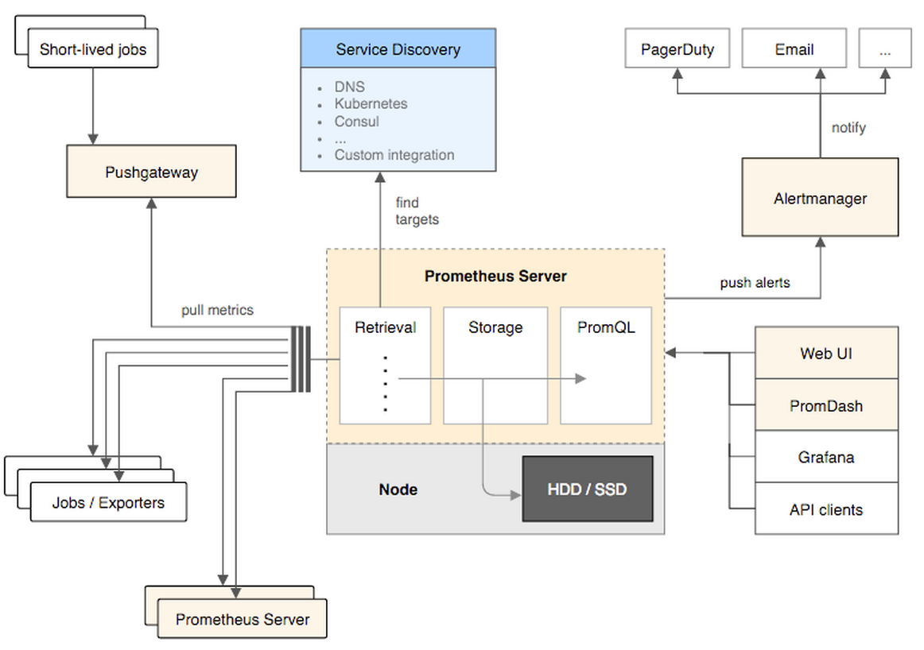
监控系统——Prometheus架构

